Slide 1
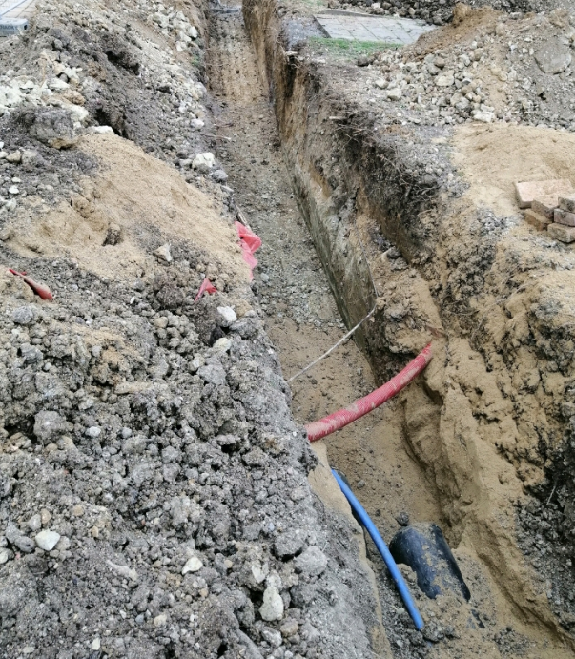
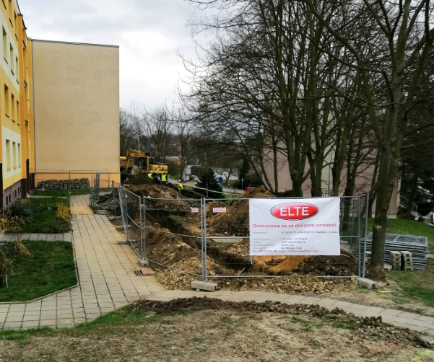
KONVERZE RAISOVA – stav k 1. 4. 2020
31. 3. 2020 bylo předáno staveniště pro realizaci etapy roku 2020
zhotovitel zahájil provádění výkopových prací v místě, kde dochází k napojení na I. etapu z roku 2019 (viz foto)

Slide 2
KONVERZE RAISOVA – stav k 14. 4. 2020
práce pokračují dle naplánovaného harmonogramu, v provedených výkopech byla započata pokládka horkovodního potrubí.

Slide 3
KONVERZE RAISOVA – stav k 28. 4. 2020
práce pokračují dle harmonogramu, od 29. 4. 2020 po dobu cca 1 týdne bude omezen průjezd ke garážím v ul. Raisova vzhledem k provádění výkopových prací. Zhotovitel s dostatečným předstihem informoval všechny majitele garáží o omezení vyvěšením informačních tabulí v místě a na každé garáži.

Slide 4
KONVERZE RAISOVA – stav k 7. 5. 2020
stavba probíhá dle harmonogramu, překop vjezdu ke garážím v ulici Raisova se obešel bez větších problémů a majitelé garáží nejsou výrazně omezeni v užívání svého majetku.

Slide 5
KONVERZE RAISOVA – stav k 19. 6. 2020
hlavní potrubní rozvody jsou uloženy a svařeny, probíhá pokládka potrubí k jednotlivých odměrným místům. Postupně dochází k zásypu výkupu a čistým terénním úpravám. Započaly práce na nutné úpravě ve výměníkové stanici. Zhotovitel zpracovává harmonogram přepojování VS a jednotlivých OM. Při přepojování dojde k odstávkám, o kterých budou naši odběratelé včas informováni.

